Slide 1
Chào mừng thầy cô và các em
đến với môn Tiếng Việt

Slide 2
Viết
Chữ hoa f (kiểu 2)

Slide 3
Yêu cầu cần đạt
- Viết đúng chữ f cỡ vừa và cỡ nhỏ.
01
Viết đúng câu ứng dụng:
02
fiệt Wam có nhiều danh lam, thắng cảnh.
- Chữ viết đều nét, đúng cỡ, đúng khoảng cách; giữ vở sạch.
03

Slide 4
CHỮ HOA f

Slide 5
5 ô li
Quan sát và nêu chiều cao,
độ rộng của chữ hoa f ?
5 ô li
Chữ hoa f gồm mấy nét?

Slide 6
Viết chữ hoa f (cỡ vừa)

Slide 7
Con có nhận xét gì về chữ hoa f cỡ vừa và chữ hoa f cỡ nhỏ?

Slide 8
Viết chữ hoa f (cỡ nhỏ)

Slide 9
Câu ứng dụng
fiệt Wam có nhiều danh lam thắng cảnh.
- Chữ cái nào được viết hoa?
- Nêu độ cao của các chữ cái?
→ Chữ f, W
Chữ f, W, h, l, g cao 2 li rưỡi
Chữ d cao 2 li
Chữ t cao 1 li rưỡi
Các chữ còn lại cao 1 li

Slide 10
fiệt Wam có nhiều danh lam thắng cảnh.
Cách đặt dấu thanh ở các chữ như thế nào?
Dấu nặng đặt dưới chữ ê, (fiệt), dấu sắc đặt trên chữ o, chữ ă (có ), (thắng). Dấu huyền đặt trên chữ ê, (nhiều). Dấu hỏi đặt trên chữ a ( cảnh).

Slide 11
o
o
o
o
o
o
o
fiệt Wam có nhiều danh lam thắng cảnh.
Khoảng cách giữa các chữ ghi tiếng như thế nào?
Khoảng cách giữa các chữ ghi tiếng bằng 1 con chữ o.

Slide 12
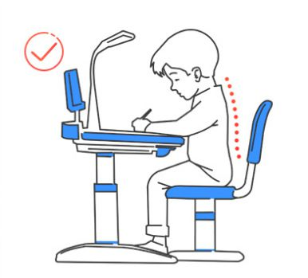
fiệt Wam có nhiều danh lam thắng cảnh.

Slide 13
Viết vào vở

Slide 14
Yêu cầu cần đạt
- Viết đúng chữ f cỡ vừa và cỡ nhỏ.
01
Viết đúng câu ứng dụng:
02
fiệt Wam có nhiều danh lam, thắng cảnh.
- Chữ viết đều nét, đúng cỡ, đúng khoảng cách; giữ vở sạch.
03

Slide 15
Củng cố, dặn dò

